Slide 1

Atelier Observation
« Consommation foncière »
Géo17 : sig@soluris.fr

Slide 2
Ordre du jour
Introduction
Tour de table
Présentation des données mobilisables
L’exploitation des Majic – François Gueydon
L’évolution de l’enveloppe urbaine – Julien Millet
L’Occupation du sol PMO – Aurélien Chaumet
Proposer une feuille de route 2020

Slide 3
Retour sur 2019 : Besoins exprimés
Se mettre en réseau
Avoir des outils clef en main
Faciliter l’accès à des données
Méthodologie pour formaliser un observatoire
Apporter une expertise sur des données
Avoir un socle de données à jour
Pédagogie et méthodologie sur la donnée

Slide 4

Retour sur 2019 : Thématiques
Consommation foncière
La vacance des biens et leur qualification
La mutation et évolution des logements
Le marché immobilier
Le logement et parc social : évolution et programmation
La salubrité et dégradation des biens
La consommation d’espace
Les types d’autorisation accordées
La mutabilité foncière
La stratégie foncière
L’accession à la propriété
L’étude des loyers
Le développement résidentiel
La transition énergétique du bâti
Autres ?

Slide 5
Les objectifs de cette rencontre
Apporter une expertise sur les données
Partager/ Echanger
Mettre en réseau
Construire ensemble une feuille de route collective

Slide 6

Tour de table

Slide 7
Les données mobilisables pour analyser la consommation foncière
Objectif: Analyser la consommation d’espace naturels, agricoles et forestiers par l’urbanisation
Les données d’origines fiscales: Majic/fichiers foncier
Les occupations du sol
Les données thématiques

Slide 8
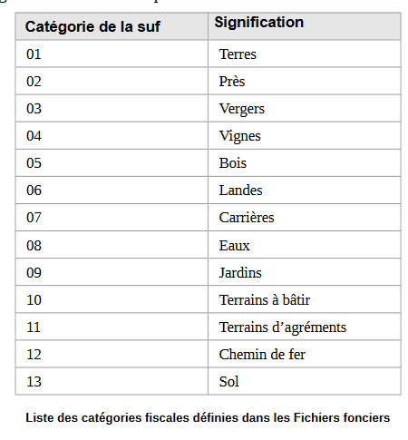
Les fichiers MAJIC et fichiers fonciers
Données fiscales permettant de calculer la taxe foncière selon l’occupation de la parcelle
L’occupation est déclarative
Mise à jour le plus souvent lors de mutation majeure
→confusions entre les catégories
→mises à jours non homogènes
→non prise en compte des éléments non soumis à la taxe foncières = 4% du territoire

Slide 9
Les études extraites des fichiers fonciers
Fichiers fonciers = Majic retravaillés par le CEREMA
Redressement de la donnée:
  Regroupement artificialisé/non artificialisé
  Redressement des valeurs aberrantes
  Classement golfs/ terrains militaires
  Une analyse en flux
Une étude de la consommation foncière de 2006-2016
Une étude de l’artificialisation communale de 2009-2017
https://artificialisation.biodiversitetousvivants.fr/les-donnees-au-1er-janvier-2017

Slide 10
L’exploitation des fichiers Majic- François Gueydon

Slide 11
L’évolution de l’enveloppe urbaine- Julien Millet

Slide 12
L’occupation du sol PMO – Aurélien Chaumet

Slide 13
Echanges

Slide 14
Propositions
Organisation d’autres ateliers thématiques
Travail commun sur des indicateurs
Mise à disposition de ressources
→ Etablir des objectifs et un calendrier
Notes:
Créer un GT pour :
Mettre en réseau : créer une dynamique et se connaître
Régularité à convenance
Production nécessaire de ql chose d’utile : supports, informations, atelier, au choix : une feuille de route à déterminer pour cela
Géométrie variable : avec les acteurs disponibles. Que chacun prenne ce dont il a besoin mais y apporte une contribution également pour le collectif :
Un témoignage, une participation lors d’un atelier, une méthode, un éclairage sur un sujet, etc
Une implication pourquoi faire ?
pas pour obliger mais pour fixer un cap et évaluer la démarche
répondre à des attentes et ne pas travailler dans le vent
implication qui est une garantit réciproque

Slide 15
Pour tous renseignements contactez le pôle S.I.G. de Géo17 sig@soluris.fr / 05 46 92 80 79

